Slide 1
Правовая регламентация и организация осмотра места происшествия.

Slide 2
ПЛАН
1 Определение «Место происшествия».
2 Правовая регламентация осмотра места происшествия.
3 Принципы осмотра места происшествия.
4 Этапы осмотра места происшествия.
5 Обязанности врача-специалиста в области судебной медицины при осмотре места происшествия.

Slide 3
Главный объект осмотра - это осмотр места происшествия.
Место происшествия - участок местности или помещение, в пределах которого обнаружены следы преступления. При этом подразумевается, что оно могло быть совершено как в том месте, где обнаружены его следы, так и в другом.
Осмотр места происшествия - неотложное следственное действие, направленное на установление, фиксацию и исследование обстановки места происшествия, следов преступления и преступника и иных фактических данных, позволяющих в совокупности с другими доказательствами сделать вывод о механизме происшествия и других обстоятельствах расследуемого события.

Slide 4
Правовая регламентация осмотра места происшествия
Процессуальный порядок производства осмотра места происшествия предусмотрен ст. ст. 29, 164-170,176, 177, 180, 287 УПК РФ. Осмотр места происшествия производится в целях обнаружения, наблюдения и исследования материальных объектов (следов преступления) их признаков, свойств состояния и взаиморасположения, а также выяснения других обстоятельств.

Slide 5
В соответствии с ч. 3 ст. 164 УПК РФ производство осмотра в ночное время, т. е. в период с 22 до 6 часов, не допускается, за исключением случаев:
возникновения опасности утраты следов преступления, обусловленной наступлением неблагоприятных погодных условий;
их сокрытием или уничтожением;
необходимости получения сведений о лице, совершившем преступление, в целях его задержания и др.

Slide 6
Осмотр места происшествия, как правило, проводится на первоначальном этапе расследования. Это следственное действие, которое может быть проведено и до возбуждения уголовного дела (ч.2 ст. 176 УПК РФ).

Slide 7
Производство осмотра места происшествия должно основываться на следующих принципах:
Законности. Осмотр проводится на основании и в точном соответствии с нормами УПК РФ, поскольку их нарушение влечет за собой признание недопустимыми полученных таким путем доказательств (ст. 7 УПК РФ).
Уважения чести и достоинства личности. В ходе осмотра запрещается осуществление действий и принятие решений, унижающих честь участника уголовного судопроизводства, а также обращение, унижающее его человеческое достоинство либо создающее опасность для его жизни и здоровья (ст. 9 УПК РФ).

Slide 8
Охраны прав и свобод человека и гражданина. Всем участникам осмотра следователь, дознаватель обязаны разъяснять их права, обязанности и ответственность и обеспечивать возможность осуществления этих прав. Вред, причиненный лицу в результате нарушения его прав и свобод должностными лицами, осуществляющими уголовное преследование, подлежит возмещению по основаниям и в порядке, предусмотренном гл. 18 УПК РФ.
Своевременности, что обеспечивает максимальную сохранность обстановки и объектов к моменту осмотра.

Slide 9
Всесторонности и полноты. Это позволяет выявить, зафиксировать и исследовать в необходимом объеме следы преступления и отобразить их надлежащим образом в протоколе и приложениях (плане, схеме, фототаблице) (ст. 166 УПК РФ).
Объективности. Данный принцип предполагает точное отражение в протоколе осмотра обстановки места происшествия, следов, объектов, вещественных доказательств в том виде (месте, объеме, размере, взаиморасположении относительно иных предметов обстановки и т. д.), в котором они обнаружены.
Методичности, целеустремленности и последовательности, что означает применение оптимальных для осмотра методов и приемов, соблюдение очередности действий, рациональное использование технических средств и тактических приемов.

Slide 10
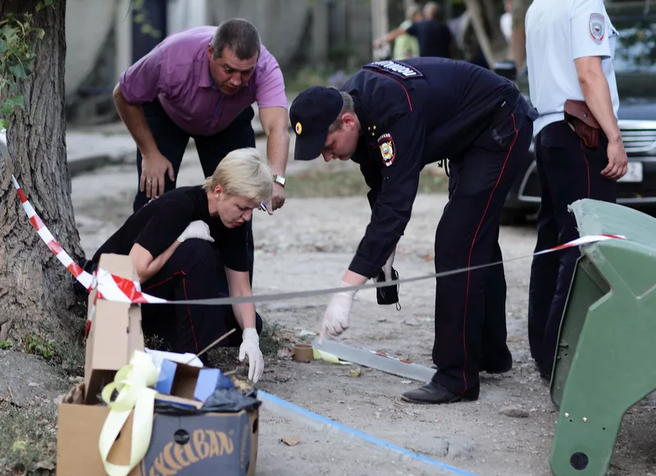
Этапы осмотра места происшествия:
подготовительный;
рабочий (или исследовательский);
заключительный.
Подготовительный этап включает действия до выезда на место происшествия и действия на месте происшествия до начала рабочего этапа.

Slide 11
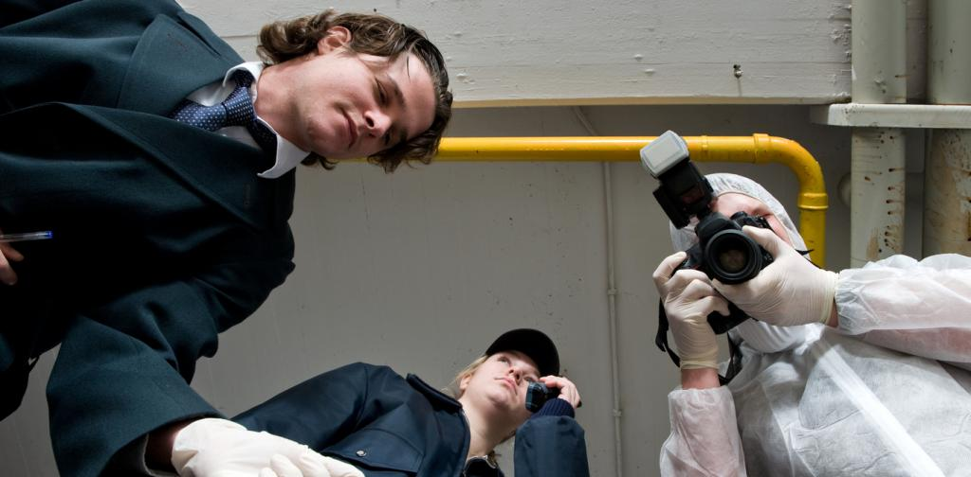
Участники осмотра:
Обязательные (следователи или работники дознания; понятые, специалист (судебный медик или иной врач);
Факультативные (специалист-криминалист, потерпевший,
свидетель, подозреваемый или обвиняемый; работники;
инспектор-кинолог и т.д.).

Slide 12
Исследовательский этап:
общий осмотр (статическая стадия)
детальный осмотр (динамическая стадия).
Методы осмотра:
субъективный
объективный.

Slide 13
Заключительный этап осмотра места происшествия предполагает производство следующих действий: производство повторного обзор места происшествия с целью проверки все ли объекты осмотрены; повторный обзор упаковки изъятых с места происшествия объектов; дактилоскопировние трупа и направление в судебно-медицинское учреждение; принятие мер для сохранения тех имеющих доказательственное значение объектов, которые невозможно изъять с места происшествия; составление планов и схем места происшествия; составление протокола осмотра места происшествия.

Slide 14
Обязанности врача-специалиста в области судебной медицины при осмотре места происшествия:
устанавливает факт смерти и выявляет признаки, позволяющие судить о времени ее наступления;
помогает следователю произвести правильный и последовательный осмотр трупа;
оказывает помощь следователю в обнаружении и изъятии следов, похожих на кровь, сперму, и другие выделения человека, волос, а так же различных веществ, предметов, орудий и иных объектов;
помогает в описании результатов осмотра трупа и вещественных доказательств биологического происхождения в протоколе осмотра места происшествия, который составляет следователь;
высказывает предварительное суждение (в устной форме) о характере, механизме и давности образования обнаруженных повреждений, об орудии травмы, а так же по другим вопросам медицинского характера, возникающим у следователя в процессе осмотра трупа;
в случае необходимости консультирует следователя при составлении постановления о назначении судебно-медицинской экспертизы трупа и экспертизы изъятых вещественных доказательств, оказывает ему помощь в формулировании вопросов, подлежащих решению при экспертизе.

Slide 15
Благодарю за внимание!

